Slide 1







Αριθμός έργου: 101056515
Ενότητα 2:
Θεωρίες & Έννοιες
Το έργο αυτό χρηματοδοτήθηκε με την υποστήριξη της Ευρωπαϊκής Επιτροπής. Η παρούσα δημοσίευση αντικατοπτρίζει τις απόψεις μόνο του συγγραφέα και η Επιτροπή δεν μπορεί να θεωρηθεί υπεύθυνη για οποιαδήποτε χρήση των πληροφοριών που περιέχονται σε αυτήν.

Slide 2

ΕΝΟΤΗΤΑ 2.2
Διδασκαλία με πολιτισμική ανταπόκριση

Slide 3


Πολιτισμικά ευαίσθητη διδασκαλία
03.
Ενσωματώνει τα διαφορετικά πολιτισμικά υπόβαθρα των μαθητών στη μαθησιακή διαδικασία.
Αναγνωρίζει και εκτιμά τη διαφορετικότητα
Προωθεί ένα συμπεριληπτικό περιβάλλον
02.

Slide 4




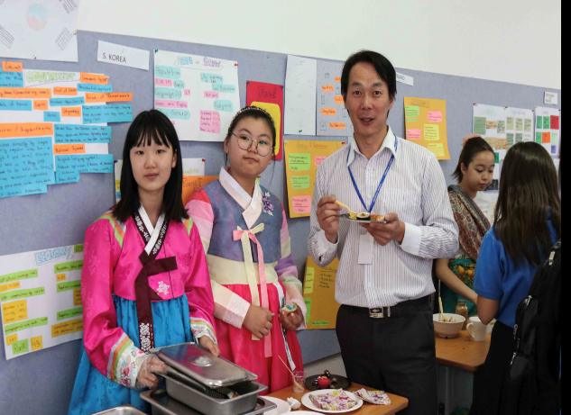
Επιπτώσεις στους μαθητές
Ο ρόλος του δασκάλου
  2.2.1 Το να κάνεις είναι λιγότερο σημαντικό από το να είσαι
Χαρακτηριστικά
Αποτέλεσμα
Στρατηγικές

Slide 5

2.2.2 Συζήτηση για τη σημασία των στάσεων

Slide 6
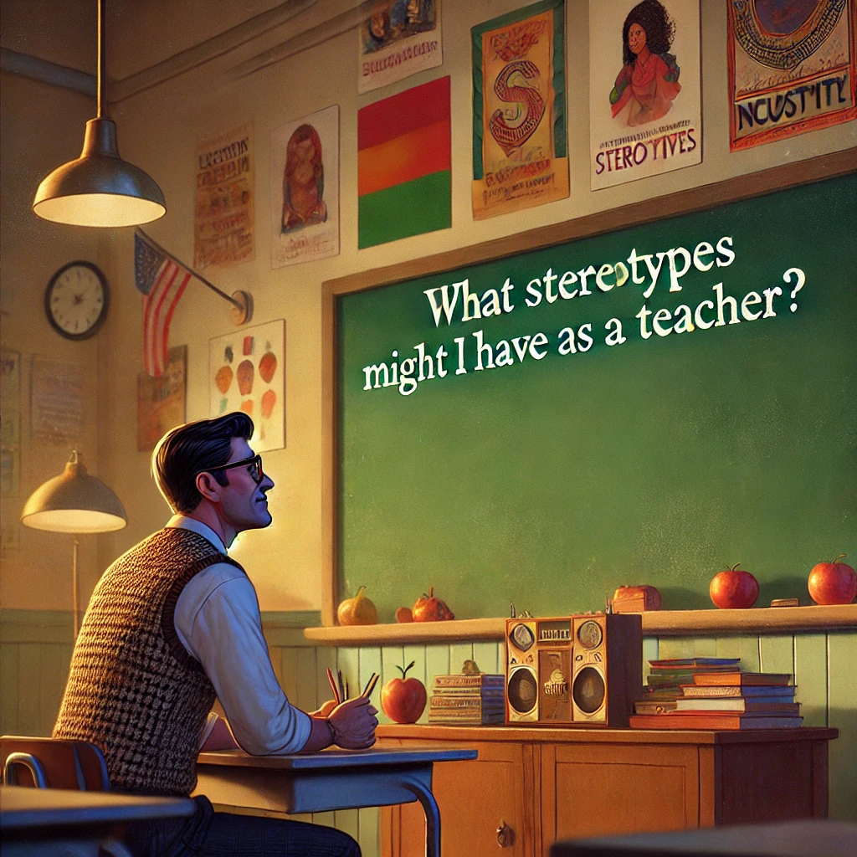
Ποια στερεότυπα μπορεί να έχω εγώ ως εκπαιδευτικός;
ç

Slide 7

Από πού προέρχονται και πώς μπορώ να τις ξεπεράσω;

Slide 8
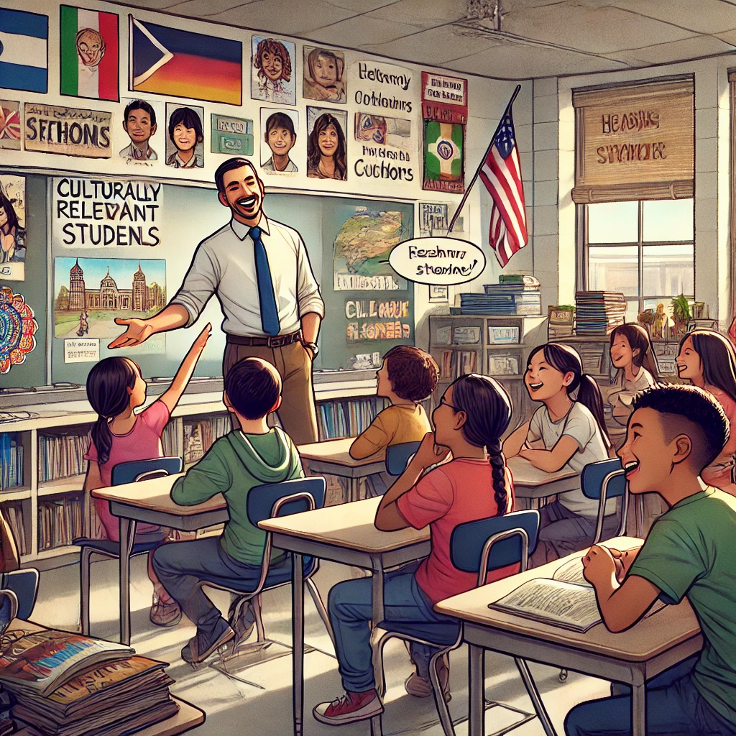
Πώς μπορώ να βοηθήσω τους μαθητές μου να δουν ότι οι ίδιοι και οι κοινότητές τους ανήκουν στα σχολεία, γεγονός που οδηγεί σε μεγαλύτερη εμπλοκή και επιτυχία;

Slide 9


2.2.3 Ιδιότητες στάσεων
Βασικές ιδιότητες που πρέπει να αναπτύξουν οι εκπαιδευτικοί
Αλληλεγγύη και ενσυναίσθηση
2
Θάρρος για την αμφισβήτηση της επικρατούσας γνώσης
Αίσθηση της αποστολής
1
3
Πάθος για κοινωνική δικαιοσύνη
5
4
Αυτοσχεδιασμός

Slide 10


2.2.4 Επίπεδα συμπερίληψης συνθηκών σε μια ομάδα συνομηλίκων και σχετικές ανάγκες παρέμβασης
1
Διατήρηση της καθημερινής σχολικής ζωής
2
Αντιμετώπιση συγκρούσεων και δύσκολων καταστάσεων
Δημιουργήστε ένα υποστηρικτικό περιβάλλον όπου ο καθένας αισθάνεται ότι τον σέβονται και τον εκτιμούν.
Αντιμετωπίστε τις συγκρούσεις διατηρώντας μια θετική ατμόσφαιρα στην τάξη.

Slide 11

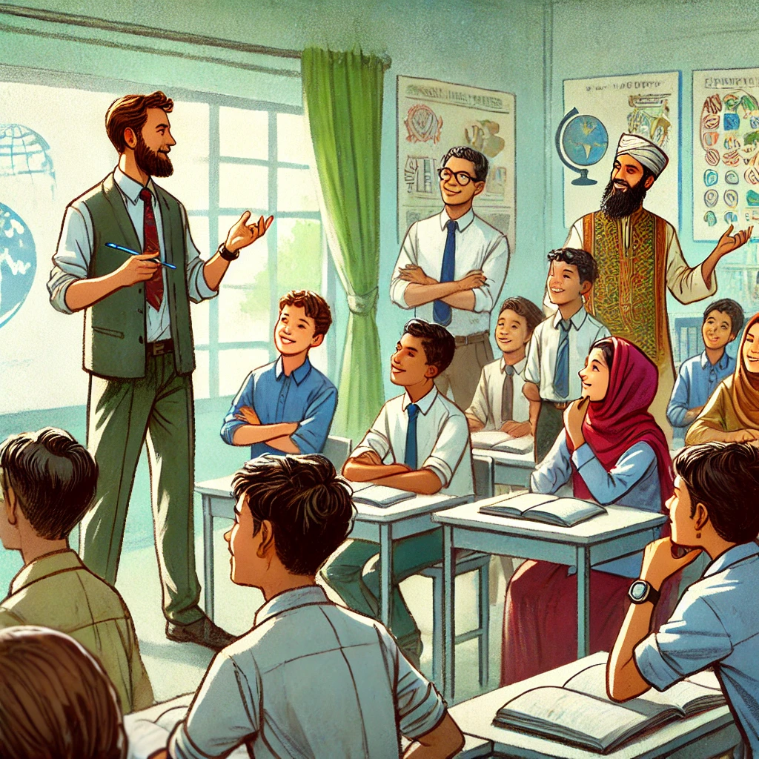
2.2.2 Συζήτηση για τη σημασία των στάσεων
3
Παρέμβαση σε σοβαρά εμπόδια συμπερίληψης
4
Εμπλοκή εξωτερικών εμπειρογνωμόνων
Ξεπεράστε τα σημαντικά εμπόδια που εμποδίζουν τη συμμετοχή των μαθητών.
Ενίσχυση των πρακτικών συμπερίληψης με εξωτερική υποστήριξη.

Slide 12
Κριτική συνείδηση
Πλαίσιο διδασκαλίας με πολιτισμική ανταπόκριση
Ανάλυση και αντιμετώπιση κοινωνικών ζητημάτων για κοινωνική δικαιοσύνη.
Προώθηση της κριτικής σκέψης και των δεξιοτήτων επίλυσης προβλημάτων.
Μάθηση των μαθητών
Πολιτιστική επάρκεια
Αγκαλιάστε την πολιτισμική προέλευση και τη διαπολιτισμική κατανόηση.

Slide 13


2.2.5 Παιδαγωγική γνώση και δράση
Παιδαγωγική γνώση
Πολιτιστική γνώση

Slide 14

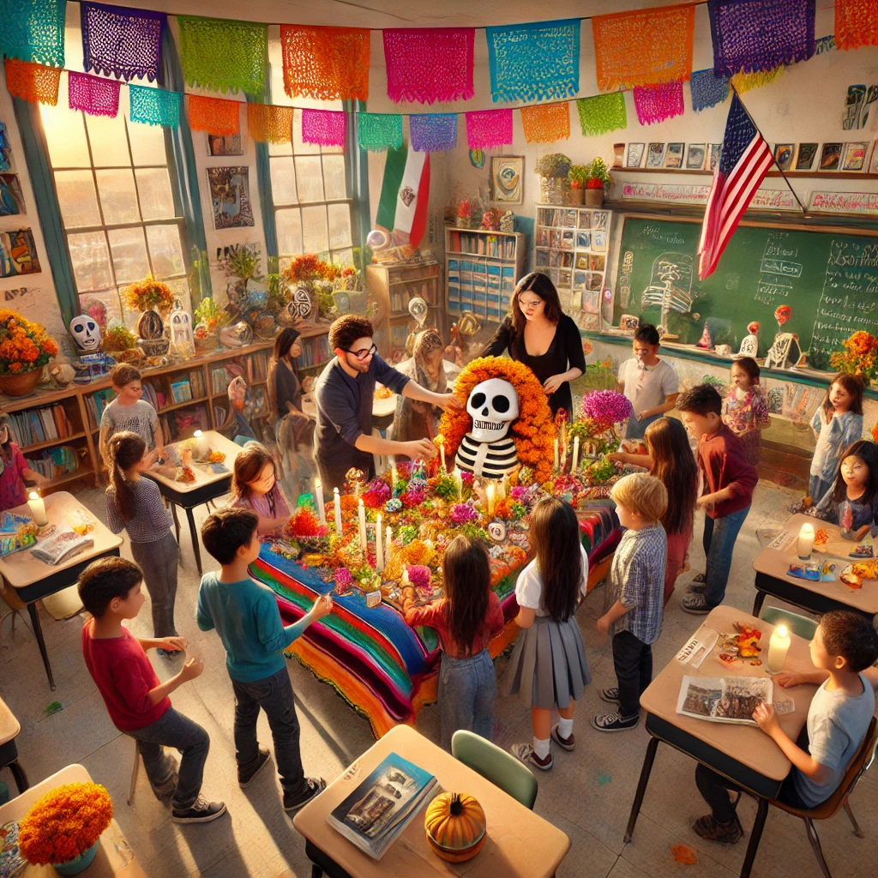
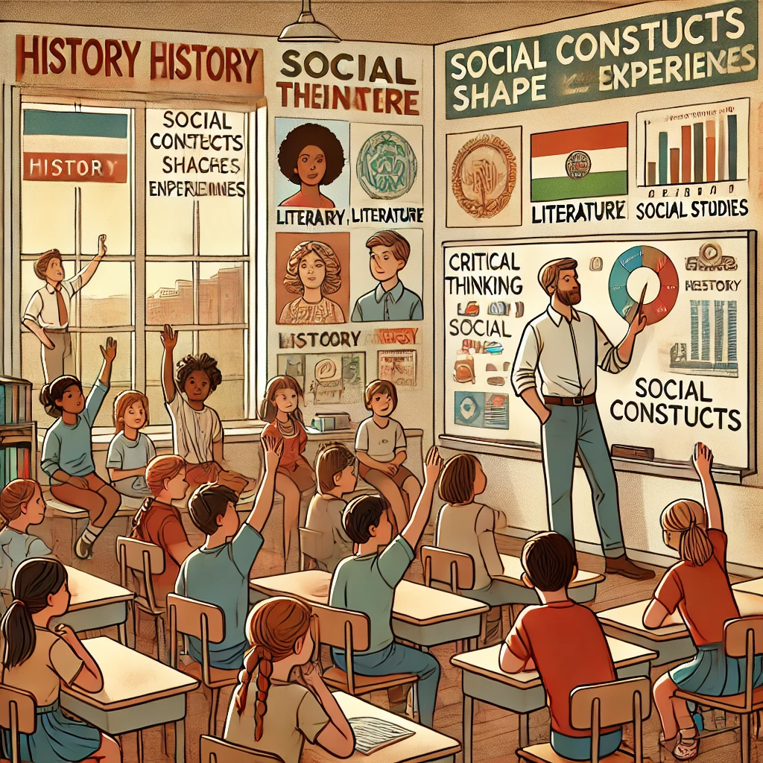


2.2.5 Παιδαγωγική γνώση και δράση
Μαθήματα φυσικών επιστημών που ενσωματώνουν συνεισφορές από διαφορετικές κουλτούρες
Σύνδεση της προηγούμενης γνώσης με τη νέα μάθηση
Διαφορετικές προοπτικές στη διδασκαλία
  Ενσωμάτωση της πολιτισμικής γνώσης στη διδασκαλία
Πλαίσιο της Φυλής, της Τάξης, της Εθνικότητας και του Φύλου
Προσαρμογή στυλ επικοινωνίας
Ακαδημαϊκή επιτυχία με πολιτιστική επικύρωση

Slide 15

Σας ευχαριστώ ☺
Το έργο αυτό χρηματοδοτήθηκε με την υποστήριξη της Ευρωπαϊκής Επιτροπής. Η παρούσα δημοσίευση αντικατοπτρίζει τις απόψεις μόνο του συγγραφέα και η Επιτροπή δεν μπορεί να θεωρηθεί υπεύθυνη για οποιαδήποτε χρήση των πληροφοριών που περιέχονται σε αυτήν.

